Slide 1
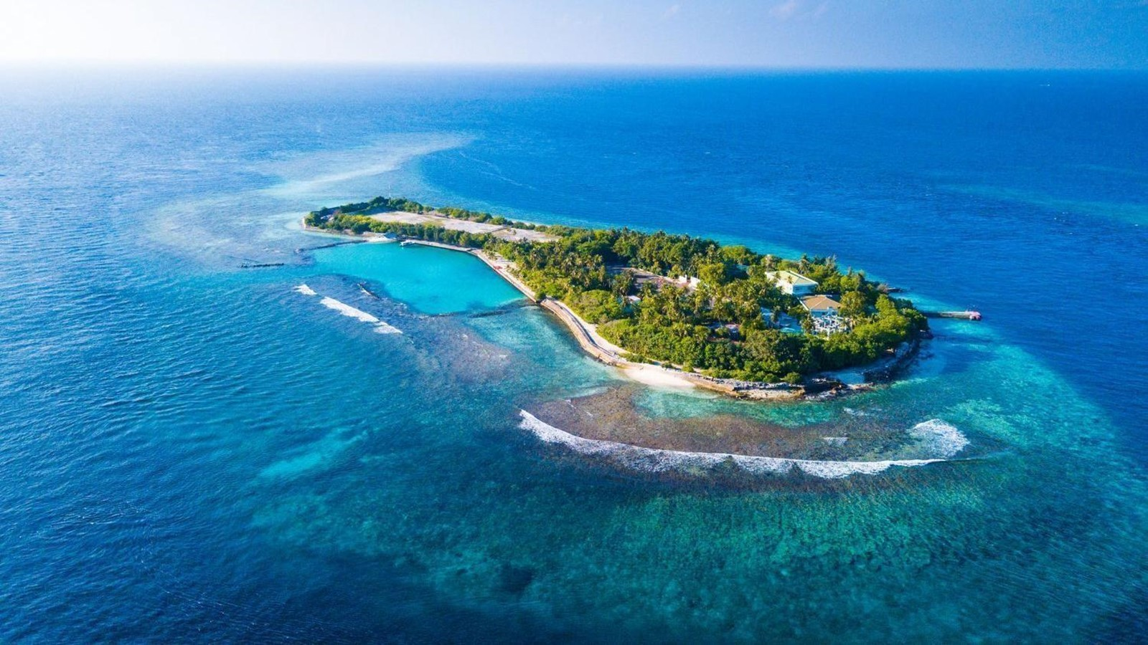
——选必三 3.2.4——
海洋空间资源开发与国家安全
2019新课标人教版选择性必修三
第二章第二节

Slide 2
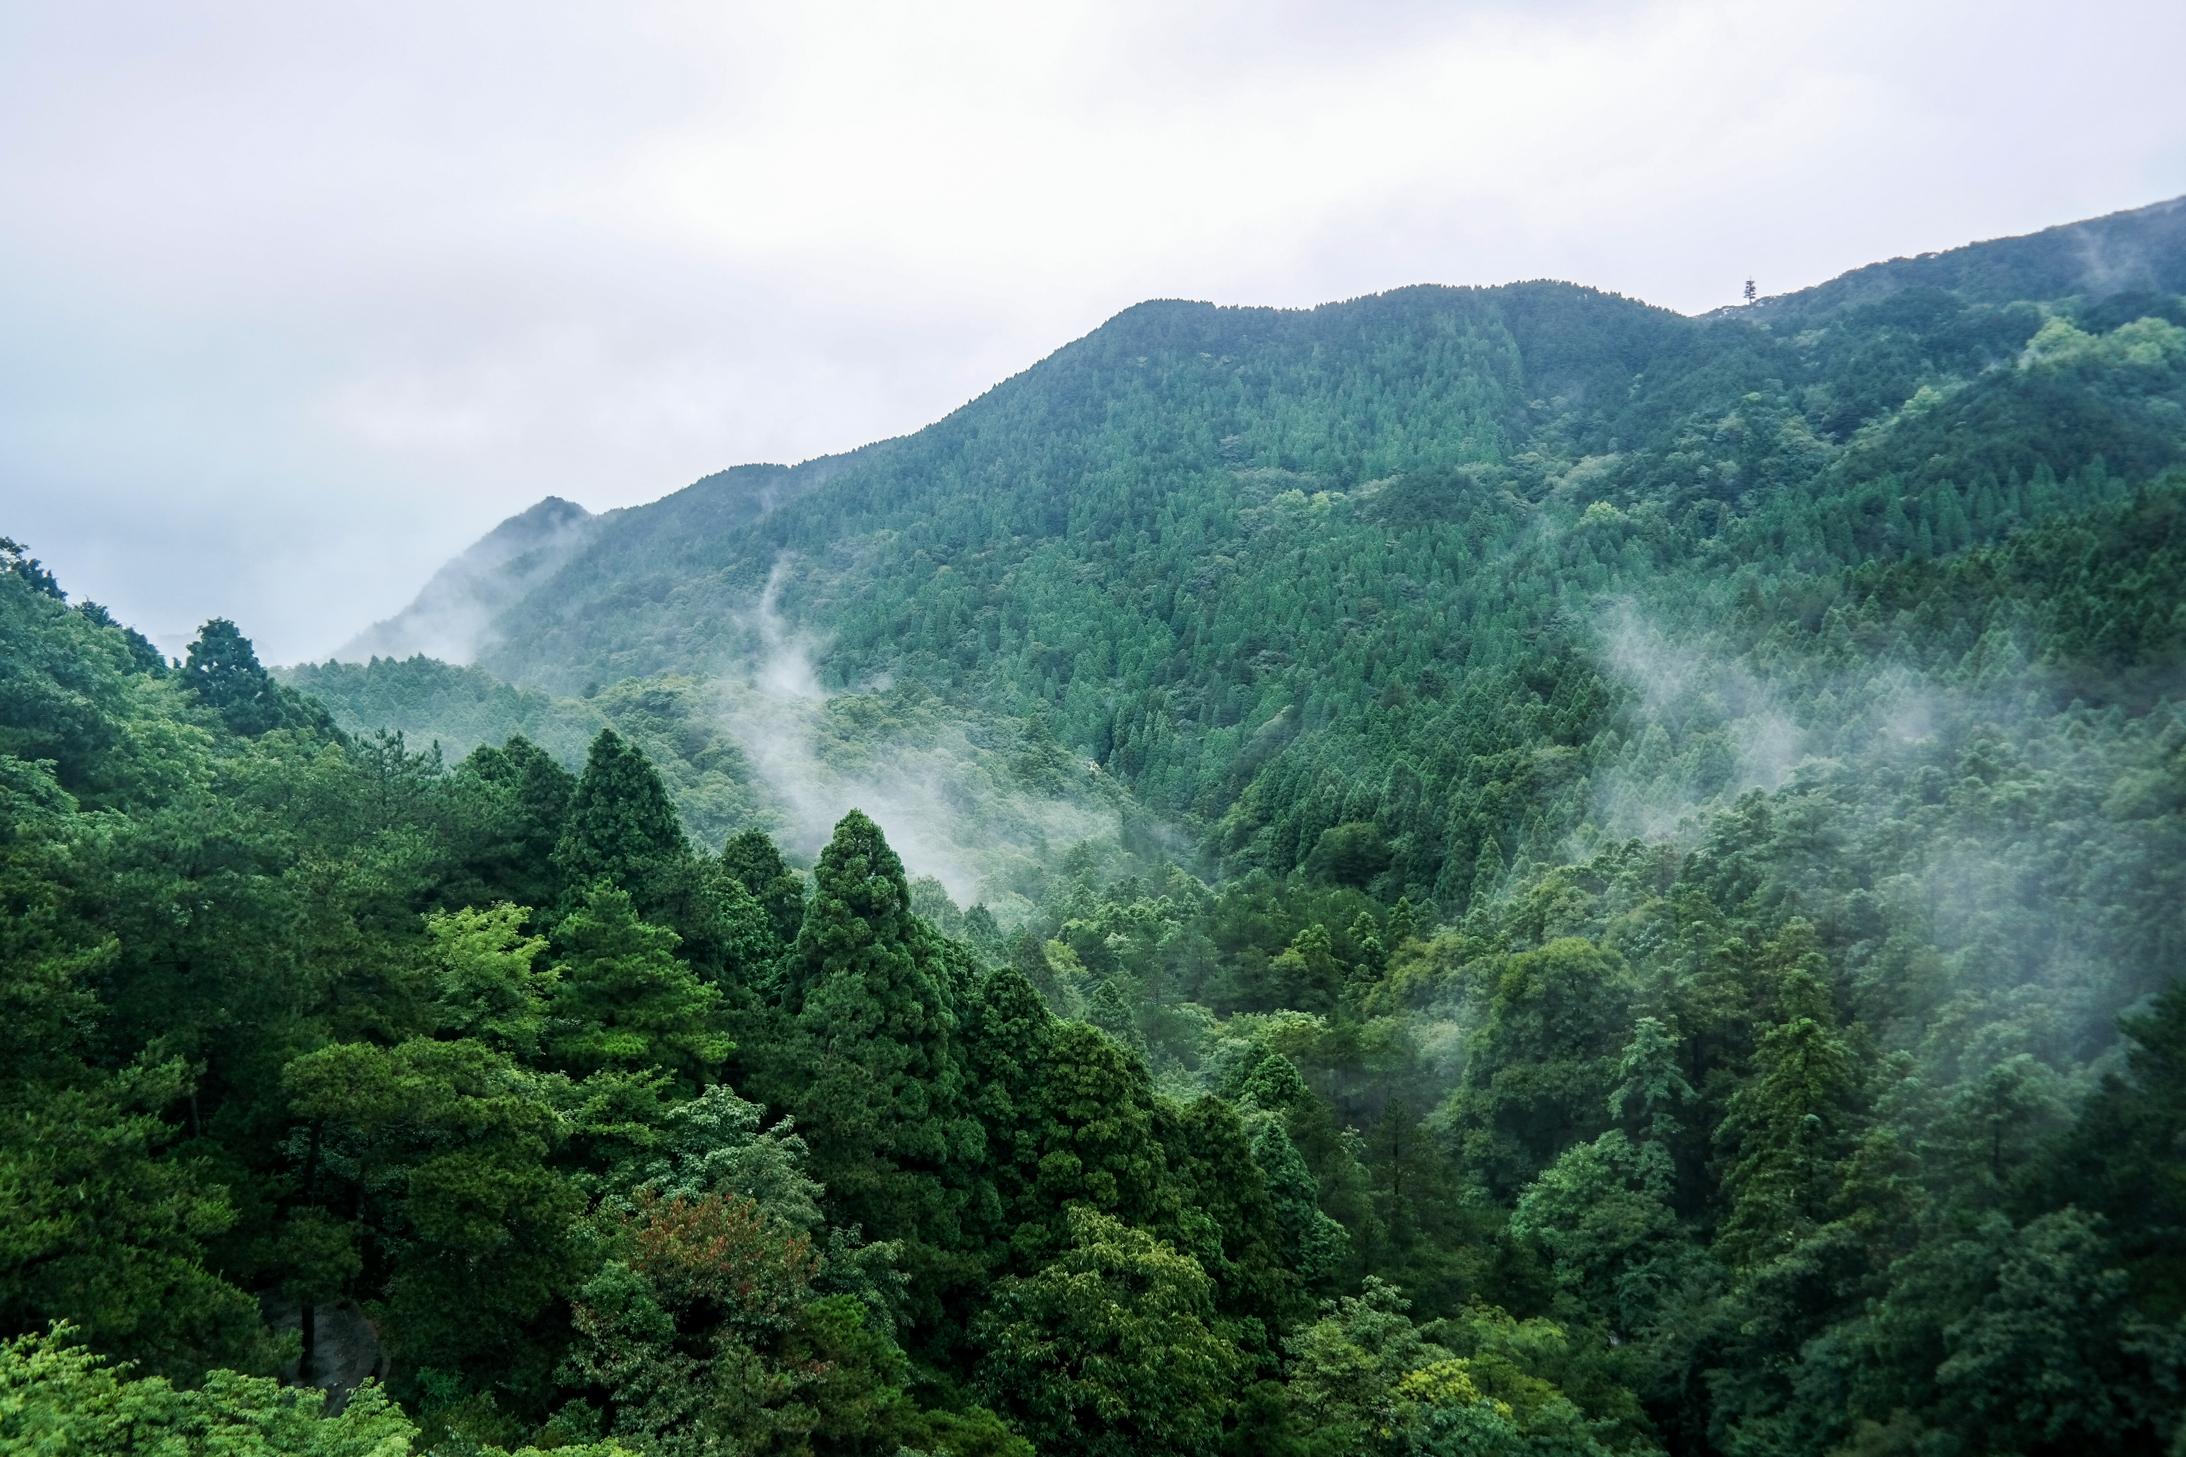
课标解读
【课程标准】
结合实例，说明海洋空间资源开发对国家安全的影响。
【学习目标】
1.结合材料，掌握海洋空间资源开发利用的方式、特点及意义。
2.通过具体案例，分析海洋空间资源开发对国家资源安全的影响。
3.结合材料，理解海洋空间资源开发对国家海洋国土安全的影响。

Slide 3
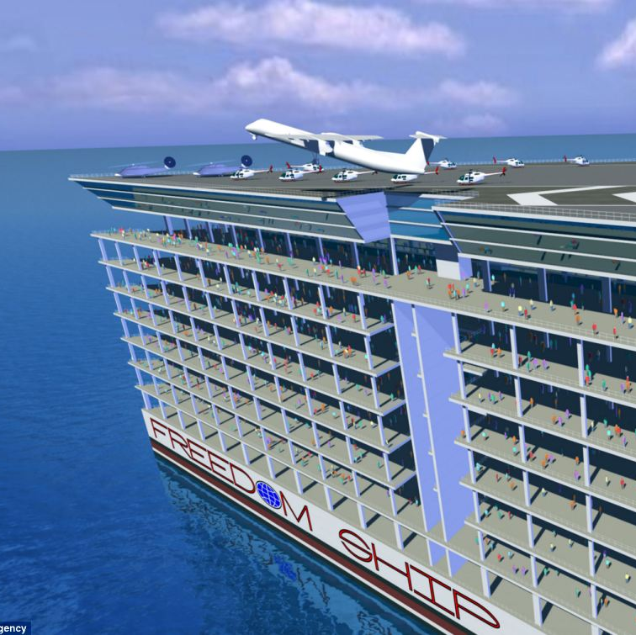
01
海洋空间资源开发
Development of marine space resources.
……

Slide 4
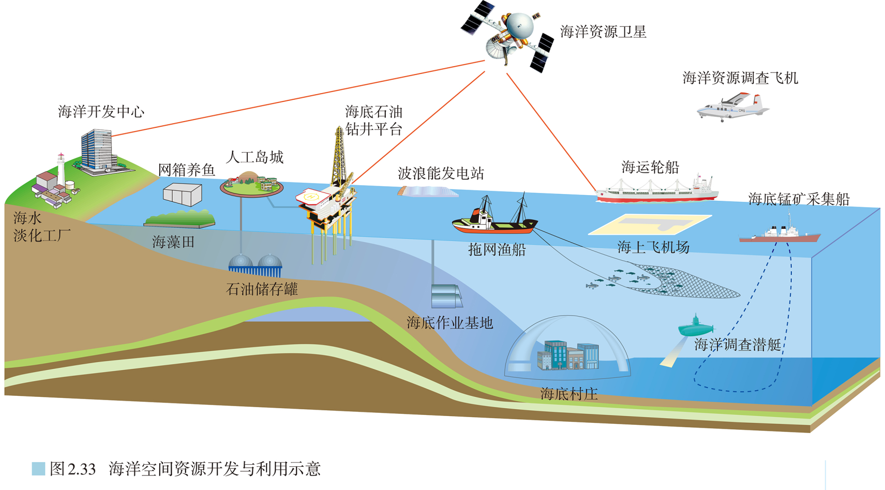

1、海洋开发资源的概述
区
指与海洋开发利用有关的海岸、海上、海中和海底的地理区域的总称；将海面、海中和海底空间用作交通、生产、储藏、军事、居住和娱乐场所的资源。

Slide 5
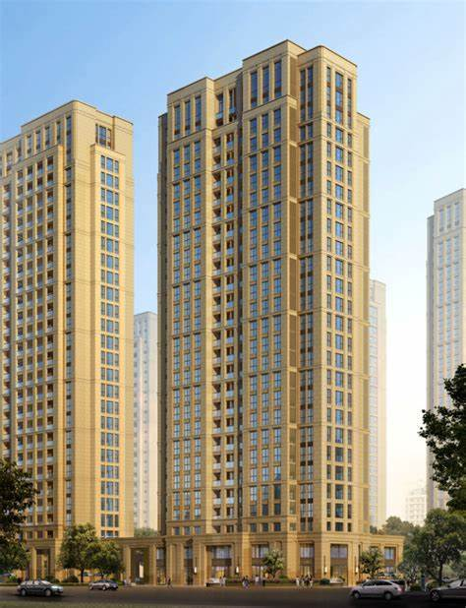
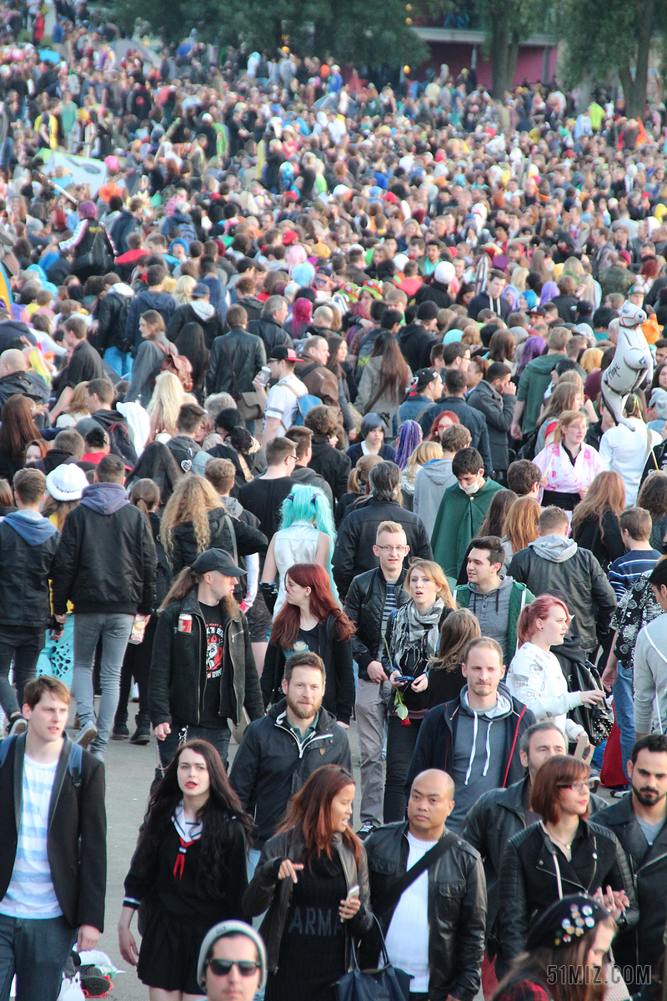
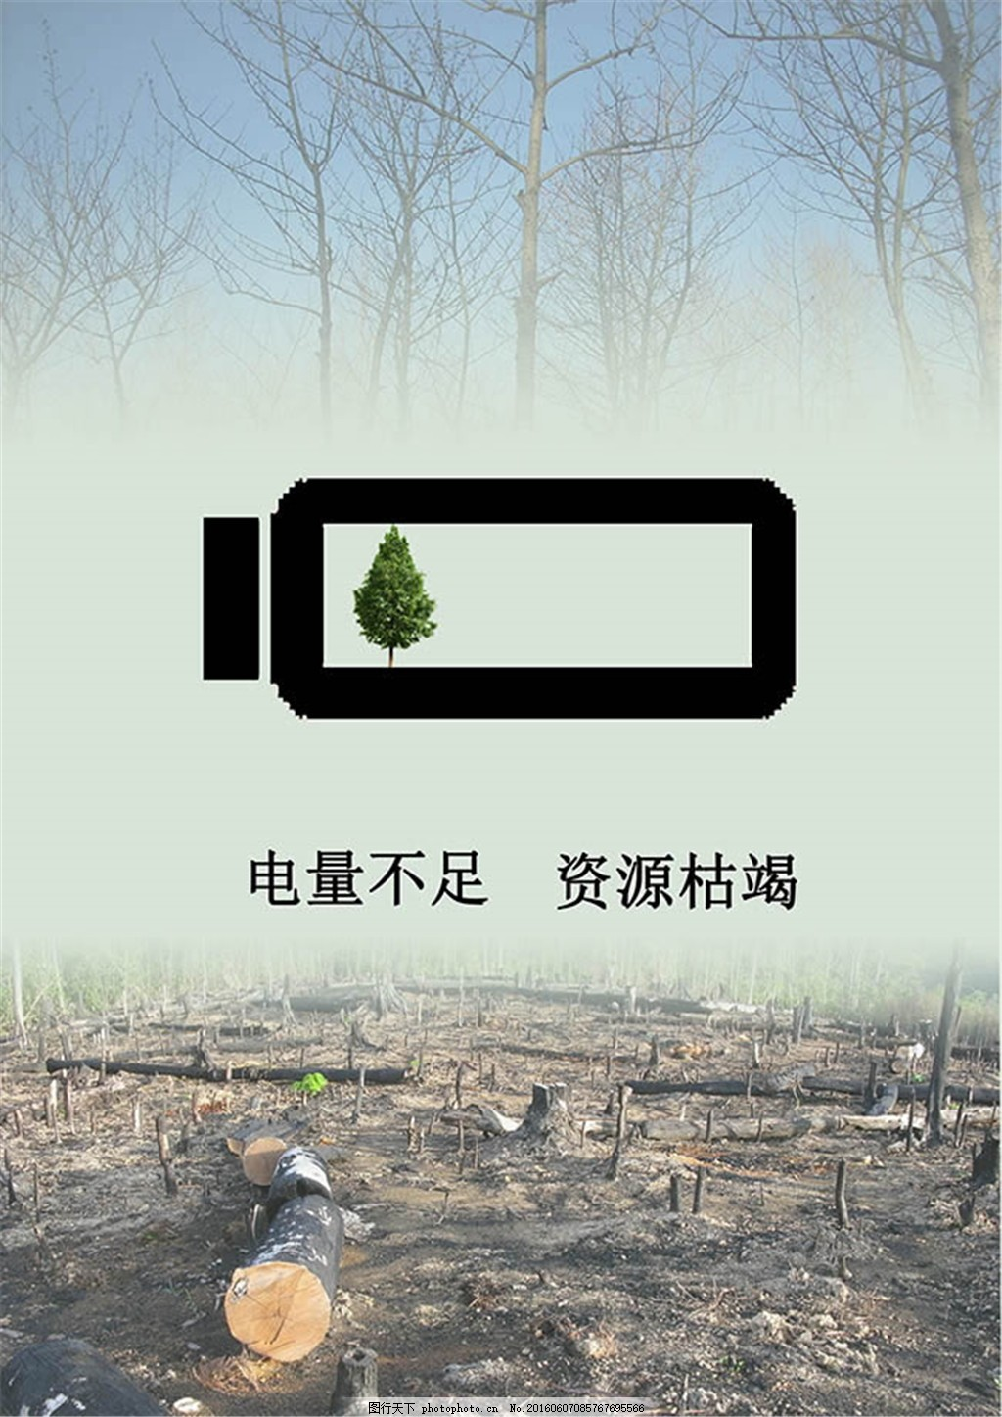
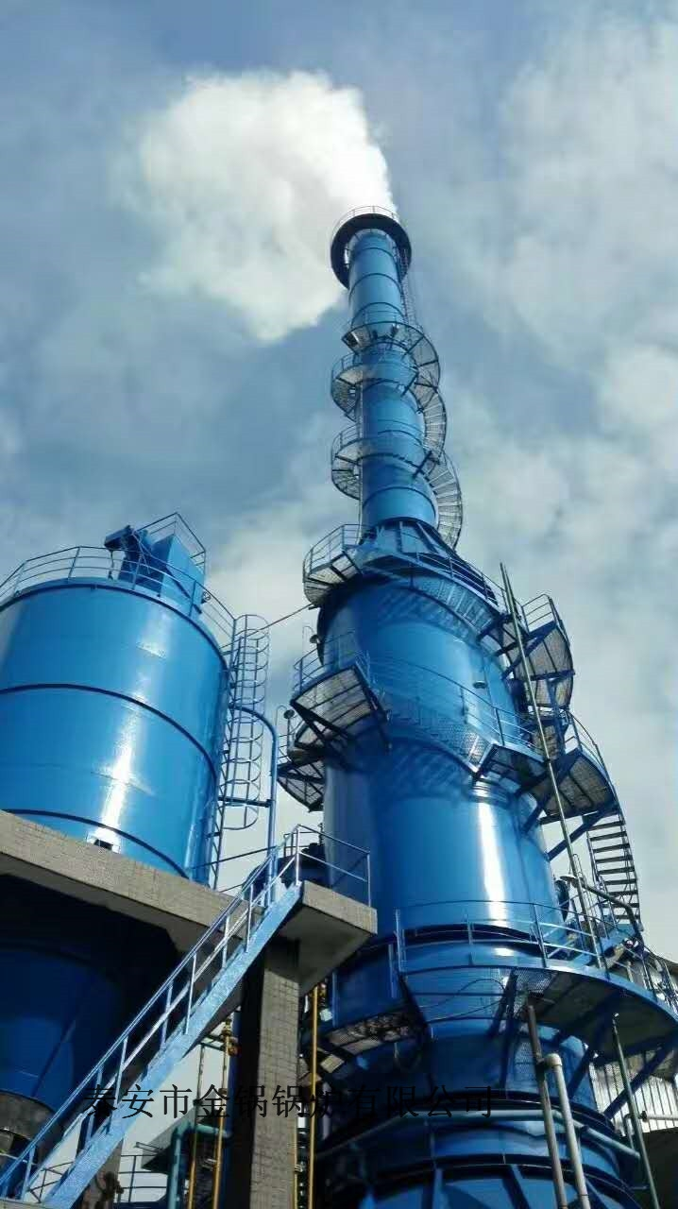
2、海洋空间资源开发的背景
区
(1)海洋是人类赖以生存和发展的第二空间。
(2)世界人口的迅速增长，使陆地空间显得越来越拥挤，海洋空间开发利用的问题越来越受到关注。
(3)随着人类开发利用技术的日渐成熟，海洋空间将成为人类活动的重要舞台。
空间饱和
人口爆炸
资源枯竭
环境恶化

Slide 6
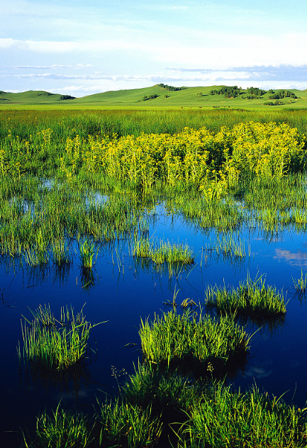
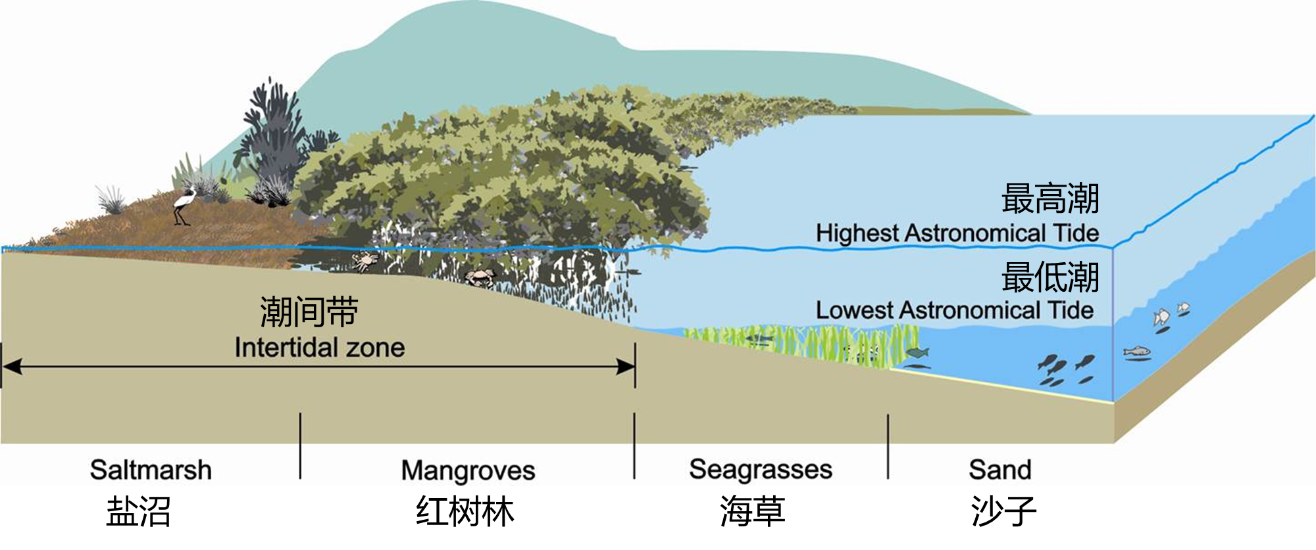
3、海洋空间资源的开发利用
(1)早期利用
区
③滩涂的定义：滩涂是位于大潮时高潮线以下、低潮线以上的亦海亦陆的特殊地带，是海洋空间资源中人类开发最早、利用最多的部分。

Slide 7

滩涂盐场形成条件分析
海盐生产的影响因素及其与产盐量之间的关系。
区
海盐生产受地理环境的影响很大，其中地理位置、降水量和蒸发量及海水的盐
度等是影响产盐量的重要因素，它们之间的关系如下。
盐场区位分析。
地形：
地势平坦开阔，便于海盐晒制
气候：
晴天多，降水少，光照充足，蒸发旺盛
山地背风坡降水少
淤泥质海岸有利于提高产量

Slide 8
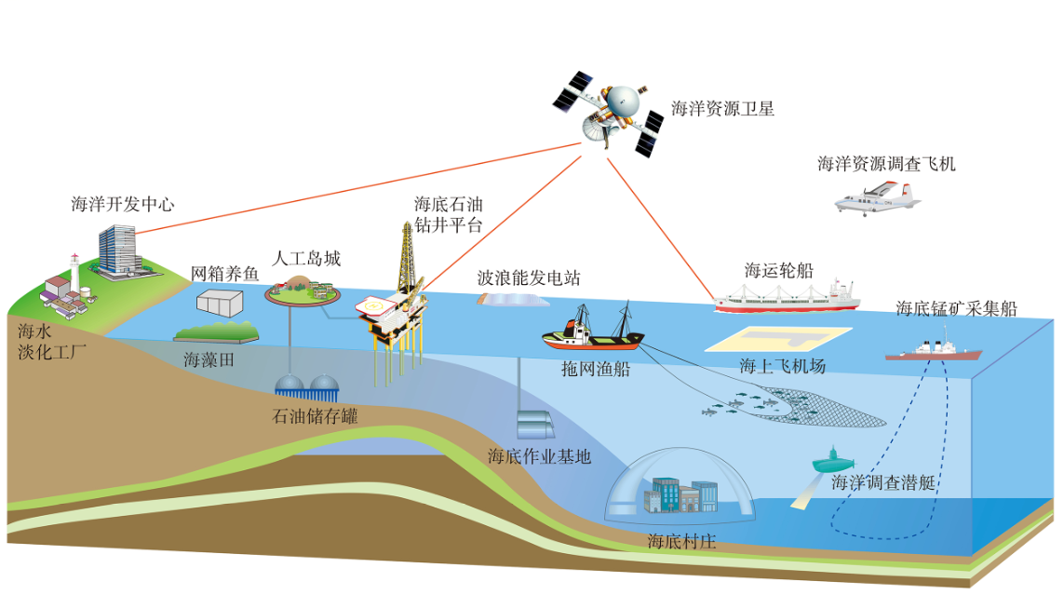
3、海洋空间资源的开发利用
(2)现代利用
区
现代海洋空间资源的开发范围逐步向深海及海底延伸 ，服务于工业、农业、军事、交通运输等多个领域。

Slide 9
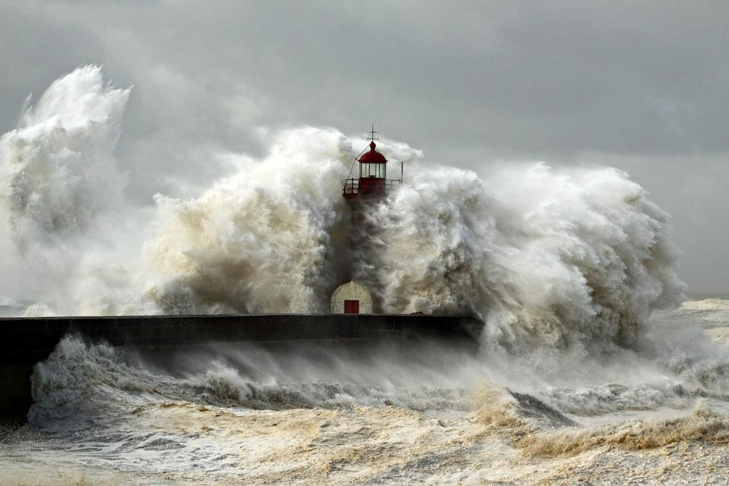
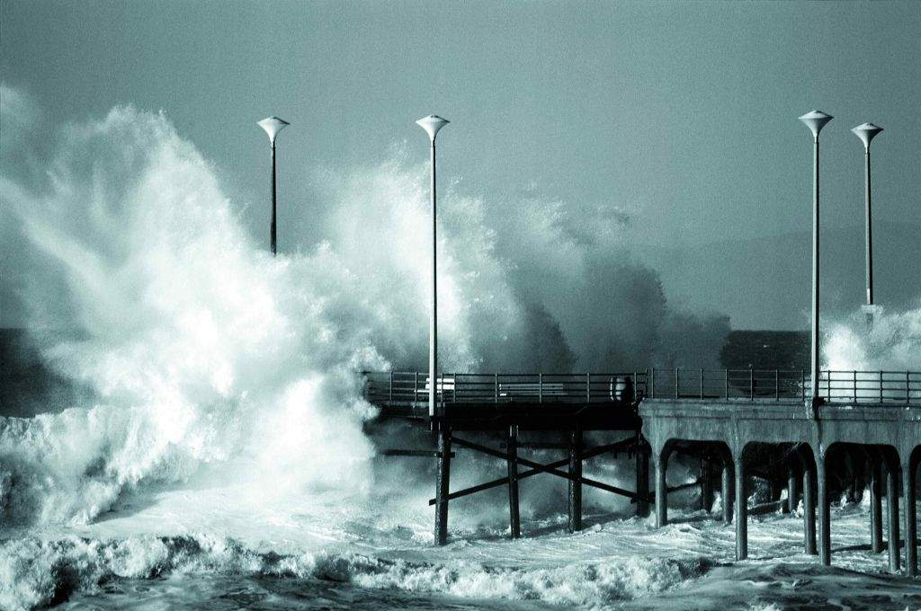
4、海洋空间资源开发利用的特点
区
海洋空间资源的开发与利用技术难度大，资金投入大，风险大。
（1）海面上活动要抵御多变的海洋气象状况和海水的运动。

Slide 10
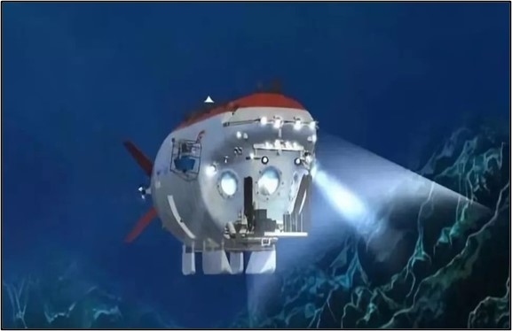
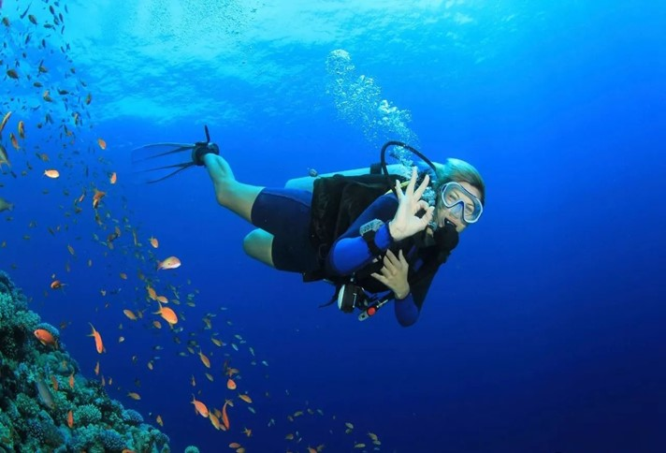
4、海洋空间资源开发利用的特点
区
海洋空间资源的开发与利用技术难度大，资金投入大，风险大。
（2）深海活动要适应黑暗、高压、低温、缺氧的环境

Slide 11
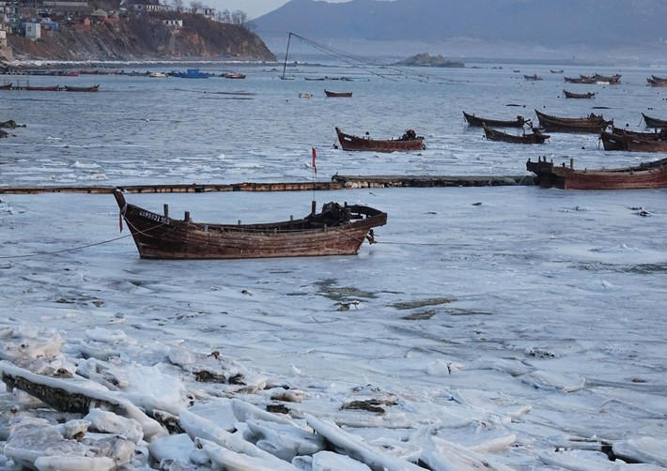
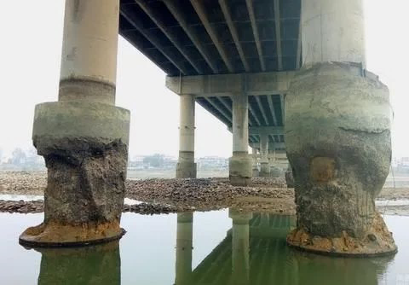
4、海洋空间资源开发利用的特点
区
海洋空间资源的开发与利用技术难度大，资金投入大，风险大。
（3）海水的腐蚀性强，海冰的破坏性大，对工程设备材料和结构有严格的要求。

Slide 12
5、海洋空间资源开发利用的价值
区
对于缓解沿海地区人地矛盾、开发海洋资源、扩展人类生存空间具有不可估量的价值。
逐步向深海及海底延伸，服务于工业、农业、军事、交通运输等多个领域。
6、海洋空间资源开发利用的方向

Slide 13
海洋空间资源开发与利用示意
1、按照海岸、海面、水体、海底的划分，将图中各项空间利用方式进行分类
区
海岸：
海水淡化工厂、海洋开发中心
海面：
人工岛城、海底石油钻井平台、海运轮船、海上飞机场、海底锰矿采集船
水体：
海藻田、网箱养鱼、波浪能发电站、拖网渔船
海底：
石油储存罐、海底作业基地、海底村庄、海洋调查潜艇
2、这些海洋空间利用方式中，哪些属于已广泛采用的，哪些属于设想中的
广泛采用：
海藻田、网箱养鱼、海运轮船、海底石油钻井平台、海洋调查潜艇、拖网渔船等；
设想：
海底村庄、海底作业基地

Slide 14
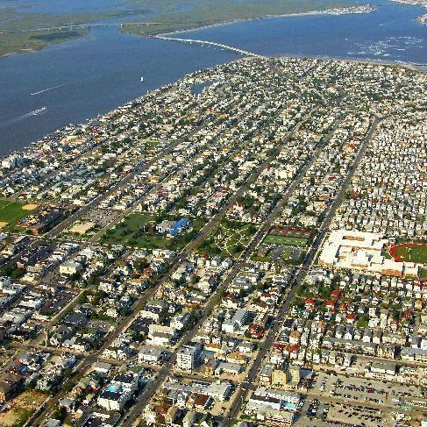

02
对国家资源安全的影响
Impact on national resource security.
……

Slide 15
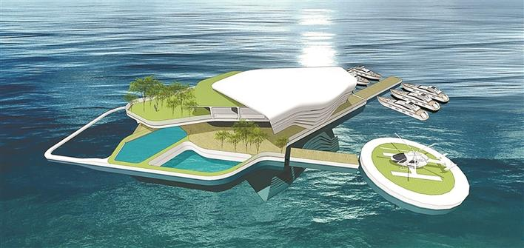
1、拓展陆地空间，改善陆地空间的通达性
区
（1）围海造地、填海造陆、建造人工岛屿或海上城市,可以拓展人们的生产和生活空间,缓解陆上特别是沿海地区土地资源紧张的局面。
（2）在海岸、海上或海底修建桥梁、隧道、机场、港口和管线等设施，可以改善岛屿与陆地的通达性。

Slide 16
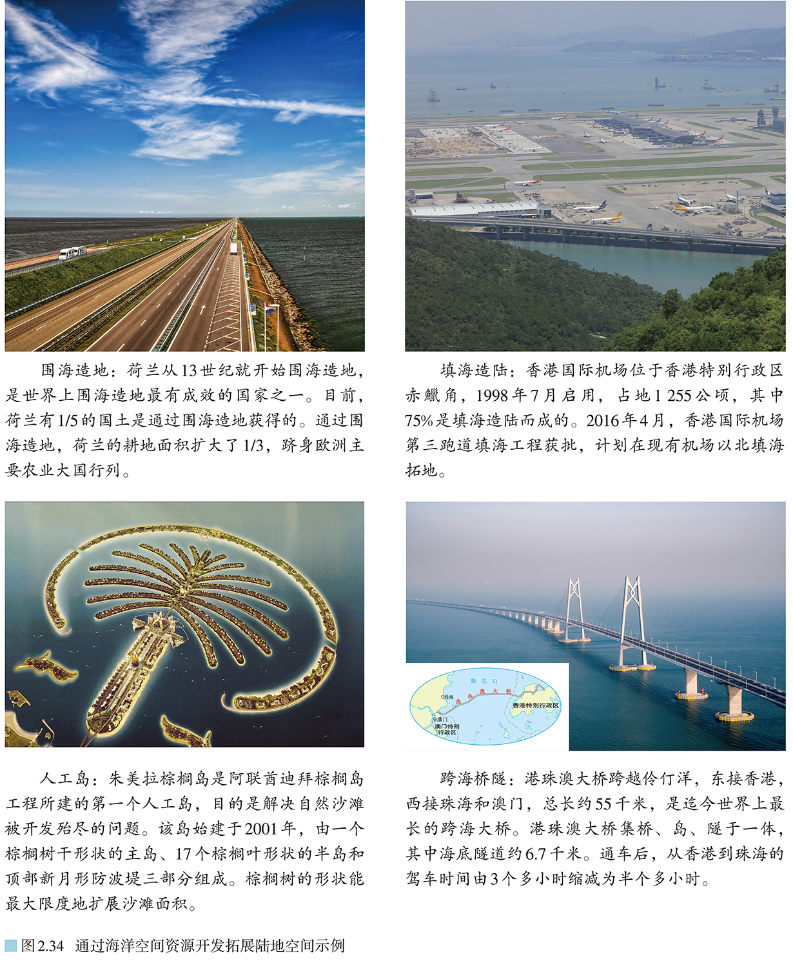
1、拓展陆地空间，改善陆地空间的通达性
区
荷兰从13世纪就开始围海造地
是世界上围海造地最有成效的国家之一
目前，荷兰有1/5的国土是通过围海造地获得
通过围海造地，荷兰的耕地面积扩大了1/3，跻身欧洲主要农业大国行列
Holland has been reclaiming land from the sea since the 13th century, which is one of the most effective countries in the world.
… …

Slide 17
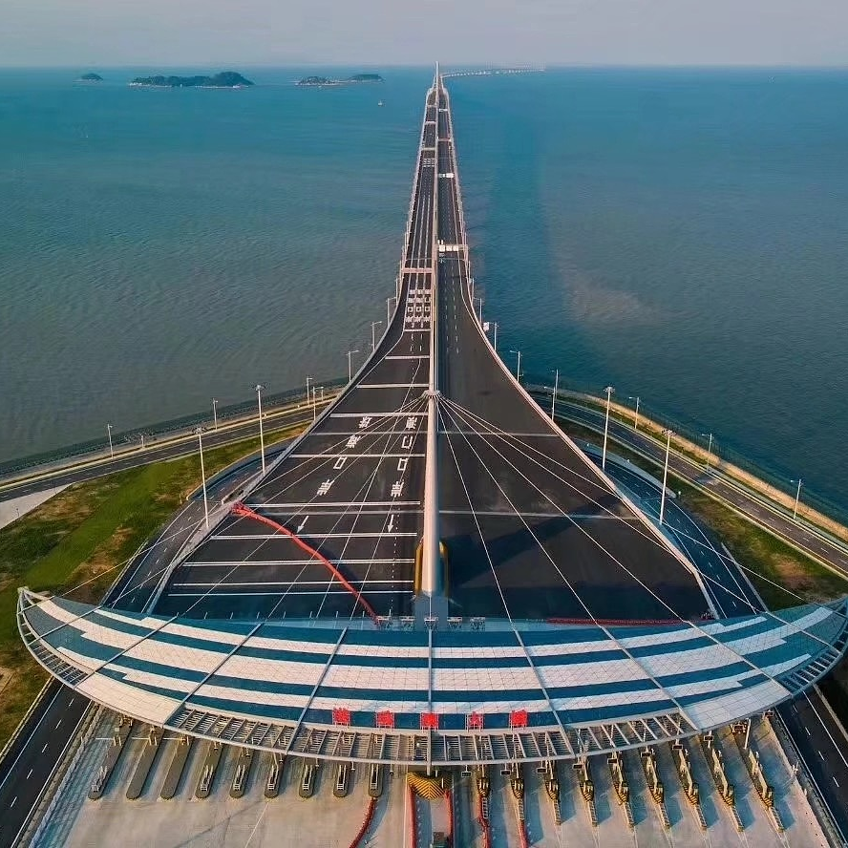
1、拓展陆地空间，改善陆地空间的通达性
区
港珠澳大桥跨越伶仃洋，东接香港，西接珠海和澳门，总长55千米，是迄今世界上最长的跨海大桥。
港珠澳大桥集桥、岛隧于一体，其中海底隧道约6.7千米。通车后，从香港到珠海的驾车时间由3个多小时缩减为半个多小时。
The Hong Kong-Zhuhai-Macao Bridge spans the Lingding Ocean, connecting Hong Kong in the east and Zhuhai and Macao in the west, with a total length of 55 kilometers, making it the ……

Slide 18
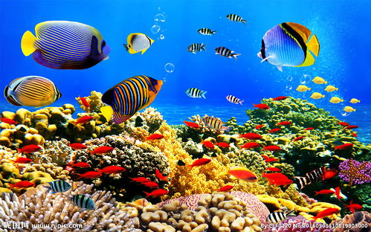
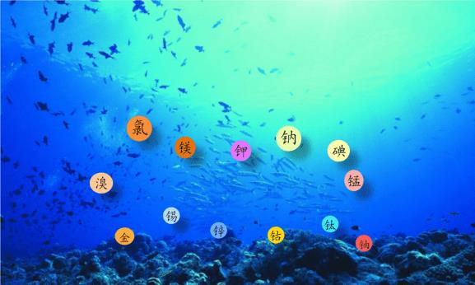
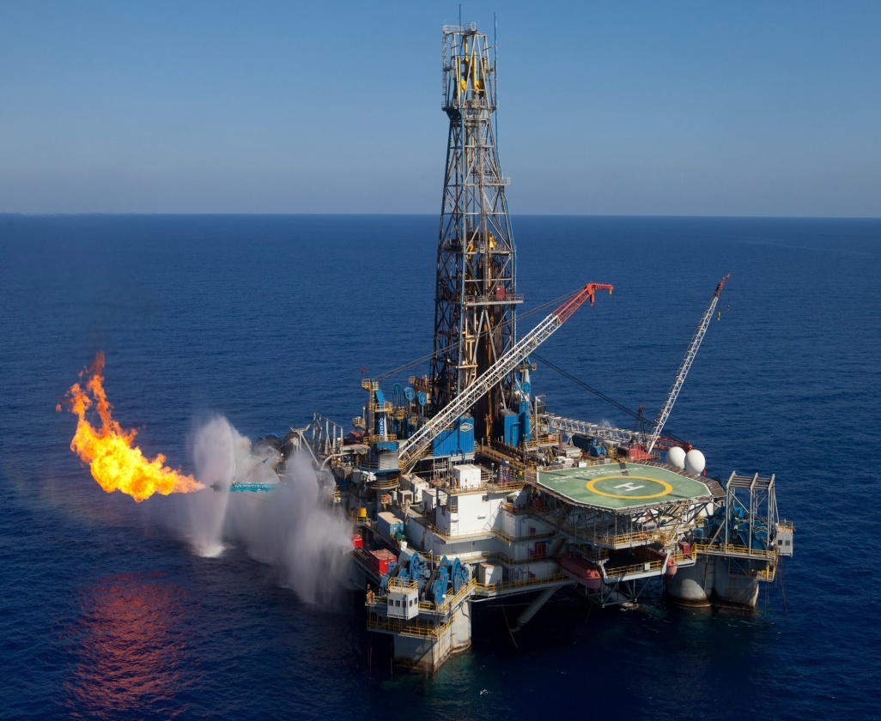
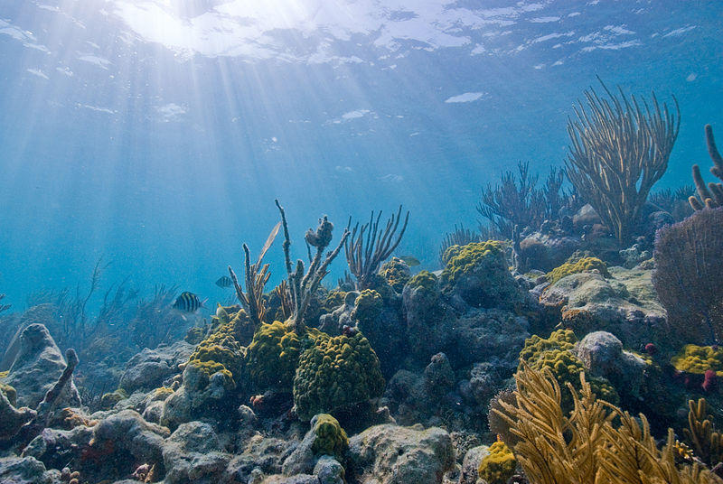
2、 开发海洋资源，丰富资源类型
区
①资源类型：
海洋生物资源、海水化学资源、海洋石油天然气及其他矿产资源等。
②意义：
丰富资源类型，缓解陆地上资源紧缺的局面，对保障国家资源安全意义重大。
生物资源
化学资源
石油天然气
海底矿石

Slide 19
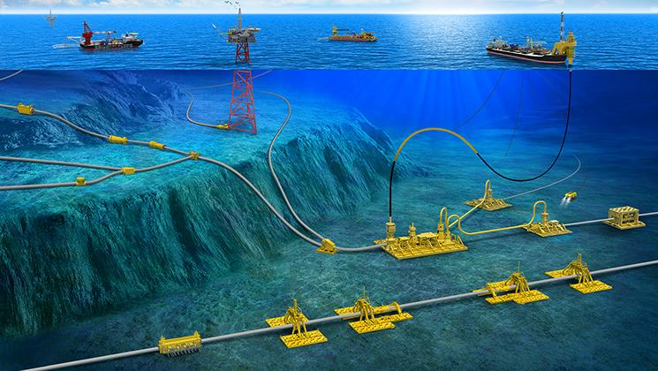
3、提供危险资源储藏场所
区
（1）特点：海底水温低且变化平缓、压力稳定，
（2）资源类型：用以储存石油、矿石、化工原料、核燃料等，
（3）意义：不仅可以节省日益紧缺的陆上土地资源，又可以减少这些资源对陆上环境的潜在威胁
核废料的处理，国际上通常采用海洋和陆地两种方法处理核废料。一般是先经过冷却、干式储存，然后再将装有核废料的金属罐投入选定海域4000米以下的海底，或埋藏于建在地下的厚厚岩石层里核废料处理库中。

Slide 20
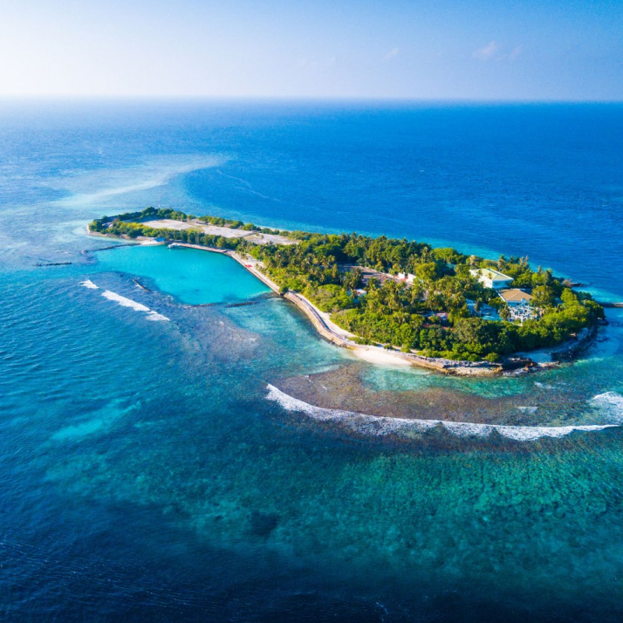
对国家海洋国土安全的影响
03
Impact on National Maritime and territorial security.
……

Slide 21
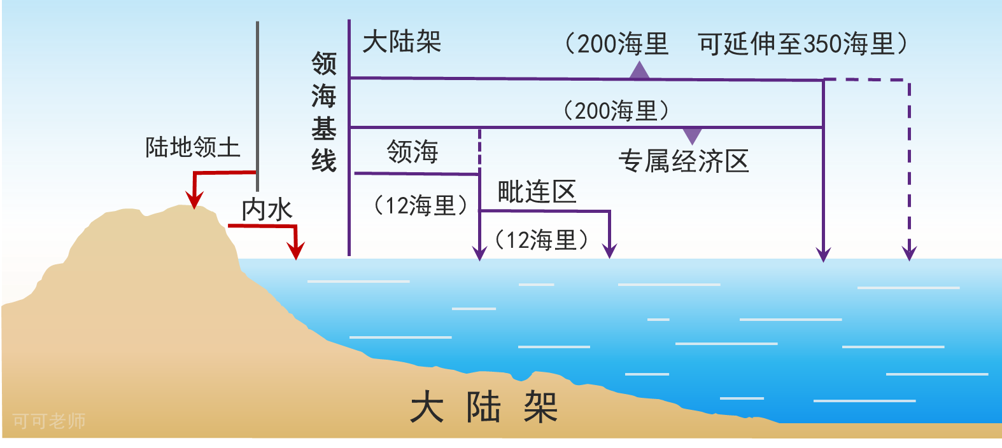
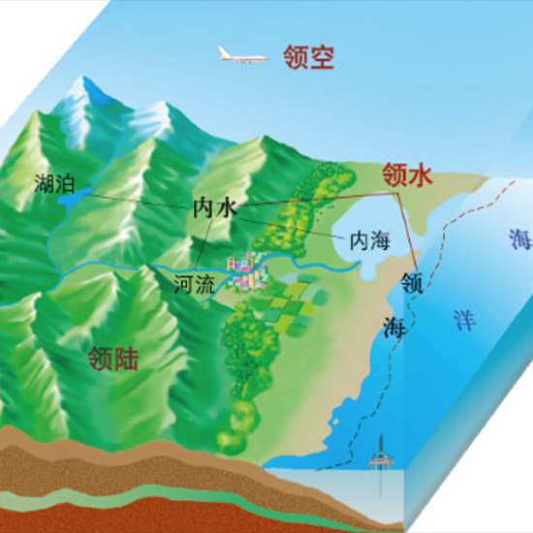
1、海洋国土的概述
区
海洋国土是指在国家主权管辖下的特定的海域及其上空和底土
不仅包括内水和领海、还包括该国管辖的专属经济区和大陆架，是内水、领海、毗连区、专属经济区、大陆架等所有管辖海域的总称

Slide 22
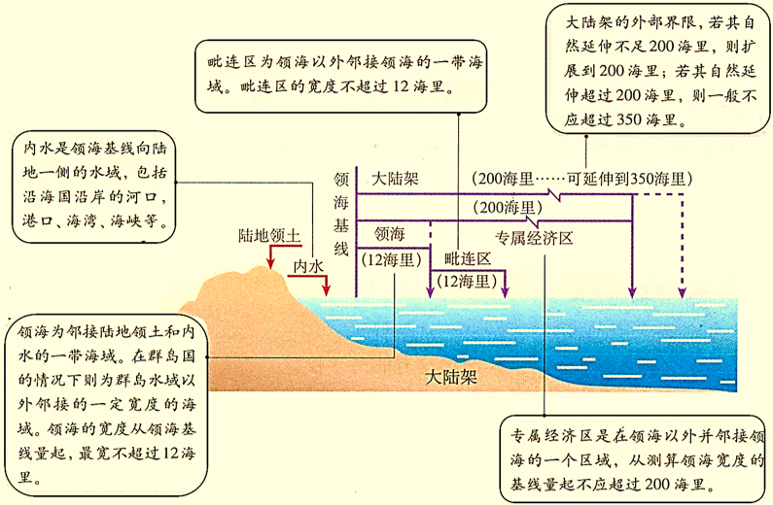
1、海洋国土的概述
区

Slide 23
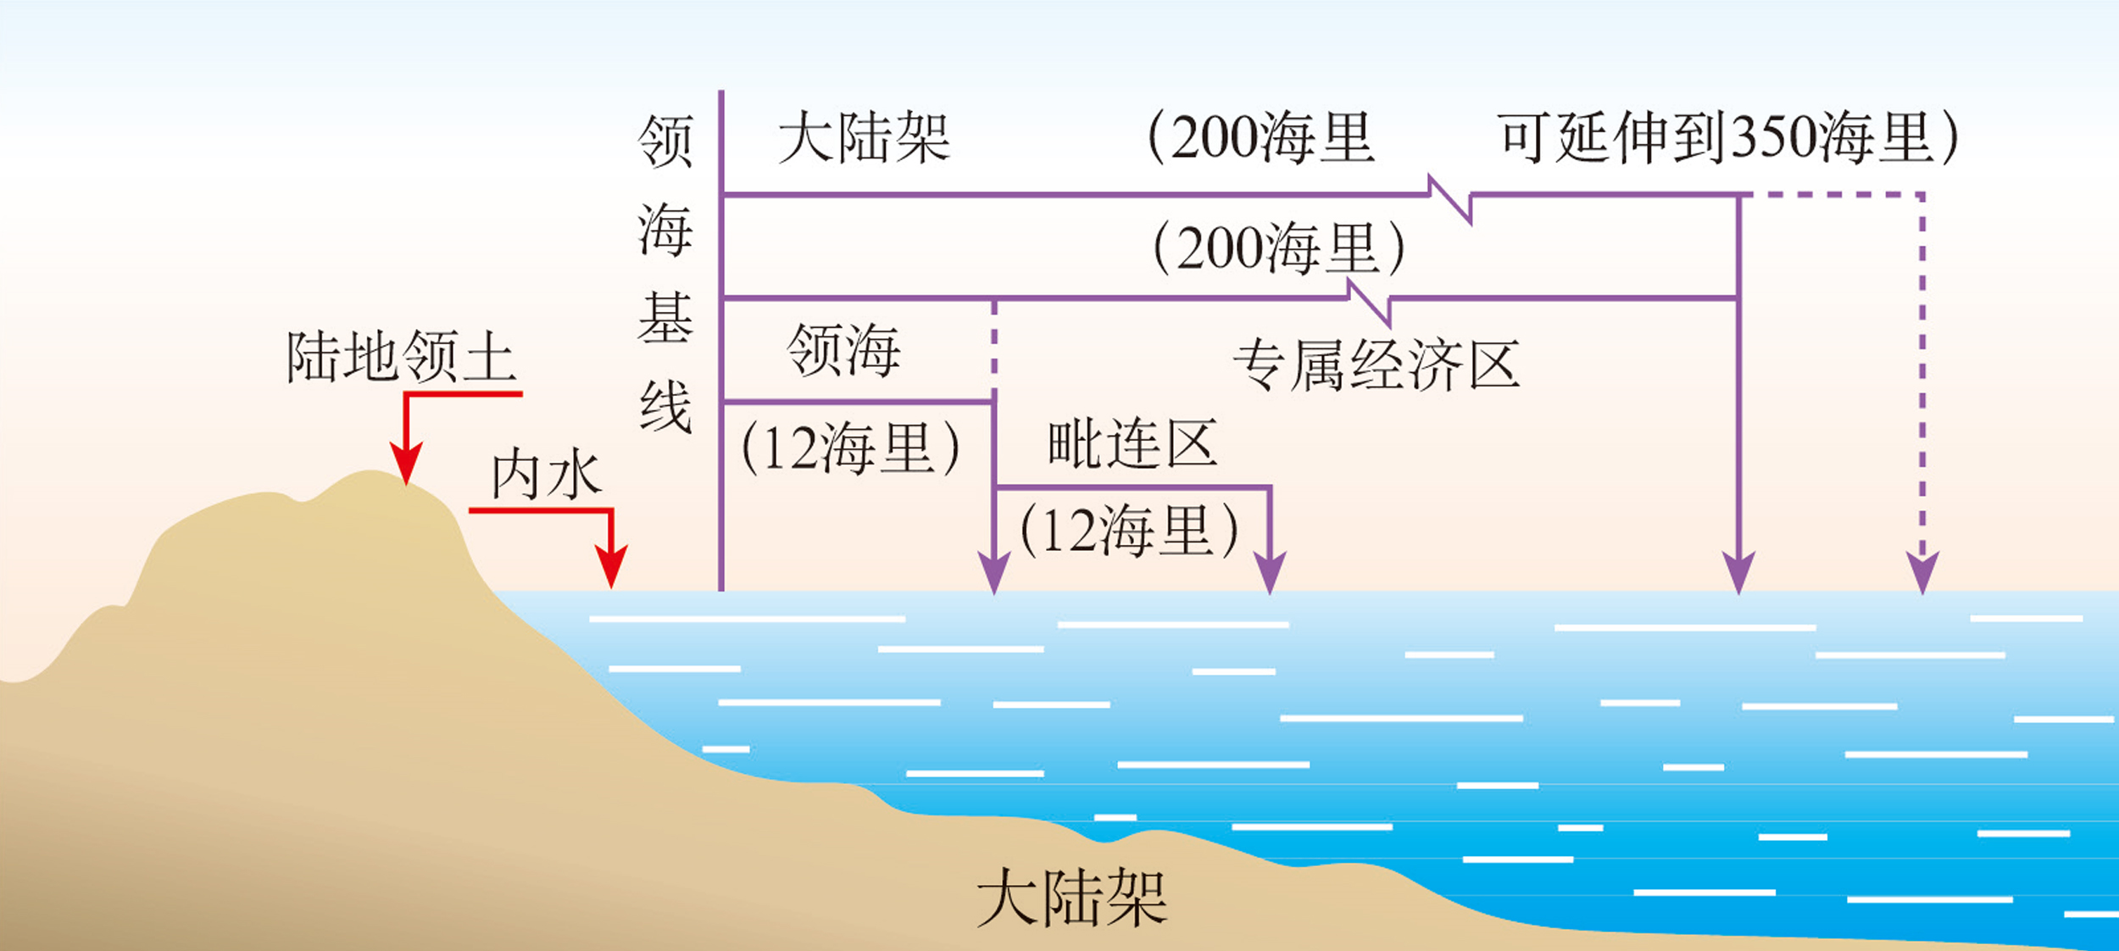
2、《联合国海洋法公约》的约定
区
根据《联合国海洋法公约》，一国的内水、领海属于国家领土的组成部分，国家对其行使主权，对其内的一切人和物享有专属管辖权
在毗连区、专属经济区和大陆架上的国土并不享有完全排他的主权，只享有某些事项的管辖权和对自然资源的主权权利

Slide 24
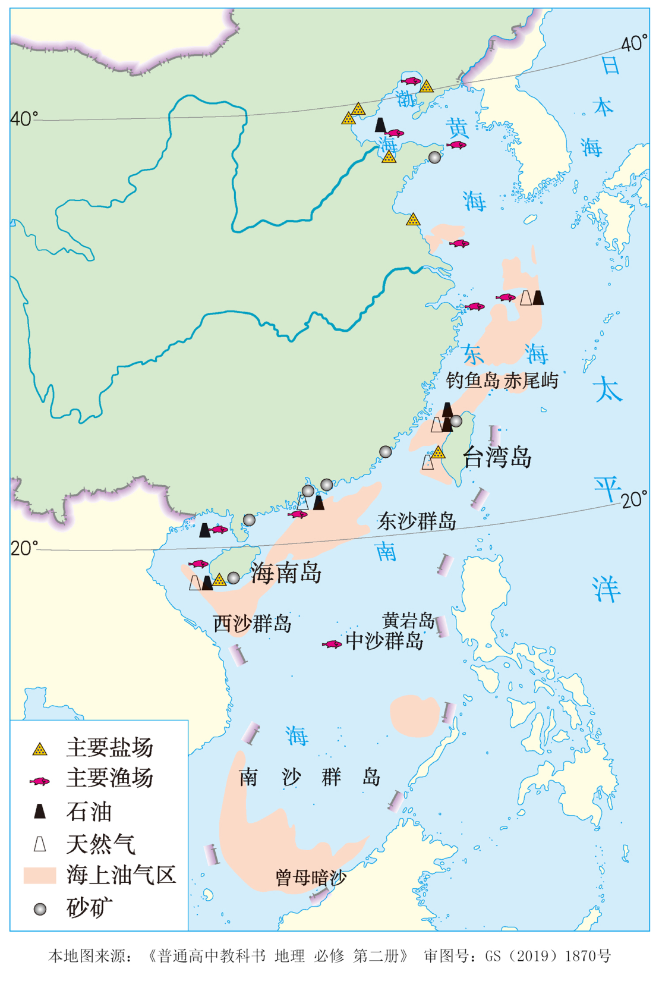
3、中国海洋国土
海洋国土是我国国土的重要组成部分
海岛：11000多个
海域面积：约为300万平方千米
大陆岸线：约1.8万千米
海岛岸线：约1.4万千米
这些海域、海岸线和岛屿等一起构成了我国广阔的海洋空间资源

Slide 25
4、中国的海洋国情
经济空间辽阔
海域辽阔，海岸线漫长，大陆架宽广，岛屿众多，海洋国土面积大
自北向南纵跨温带、亚热带和热带，季风特征显著、热带
气旋影响大
气候类型多样
油气资源和金属矿产储备较多，海洋生物种类繁多，渔场
面积广阔，潮汐能、波浪能开发前景广阔
自然资源丰富
拥有世界海洋大部分生态系统类型，包括入海河口、珊瑚
礁、红树林等
生态系统多样
海域广阔，海况复杂，海洋灾害多发，包括海啸、风暴潮、
海冰、海水入侵等
海洋灾难种类多
海洋环境质量下降的总趋势未得到有效遏制，河口、海湾
及大中城市邻近海域污染严重，海洋生态破坏加剧
环境状况不佳

Slide 26
5、积极拓展蓝色经济空间，建设海洋强国的措施
（1）科学开发海洋资源
（2）清洗规划海洋空间利用的格局。
（3）保护海洋生态环境，提升海洋可持续发展能力。
（4）维护海洋权益，保障海洋国土安全。

Slide 27
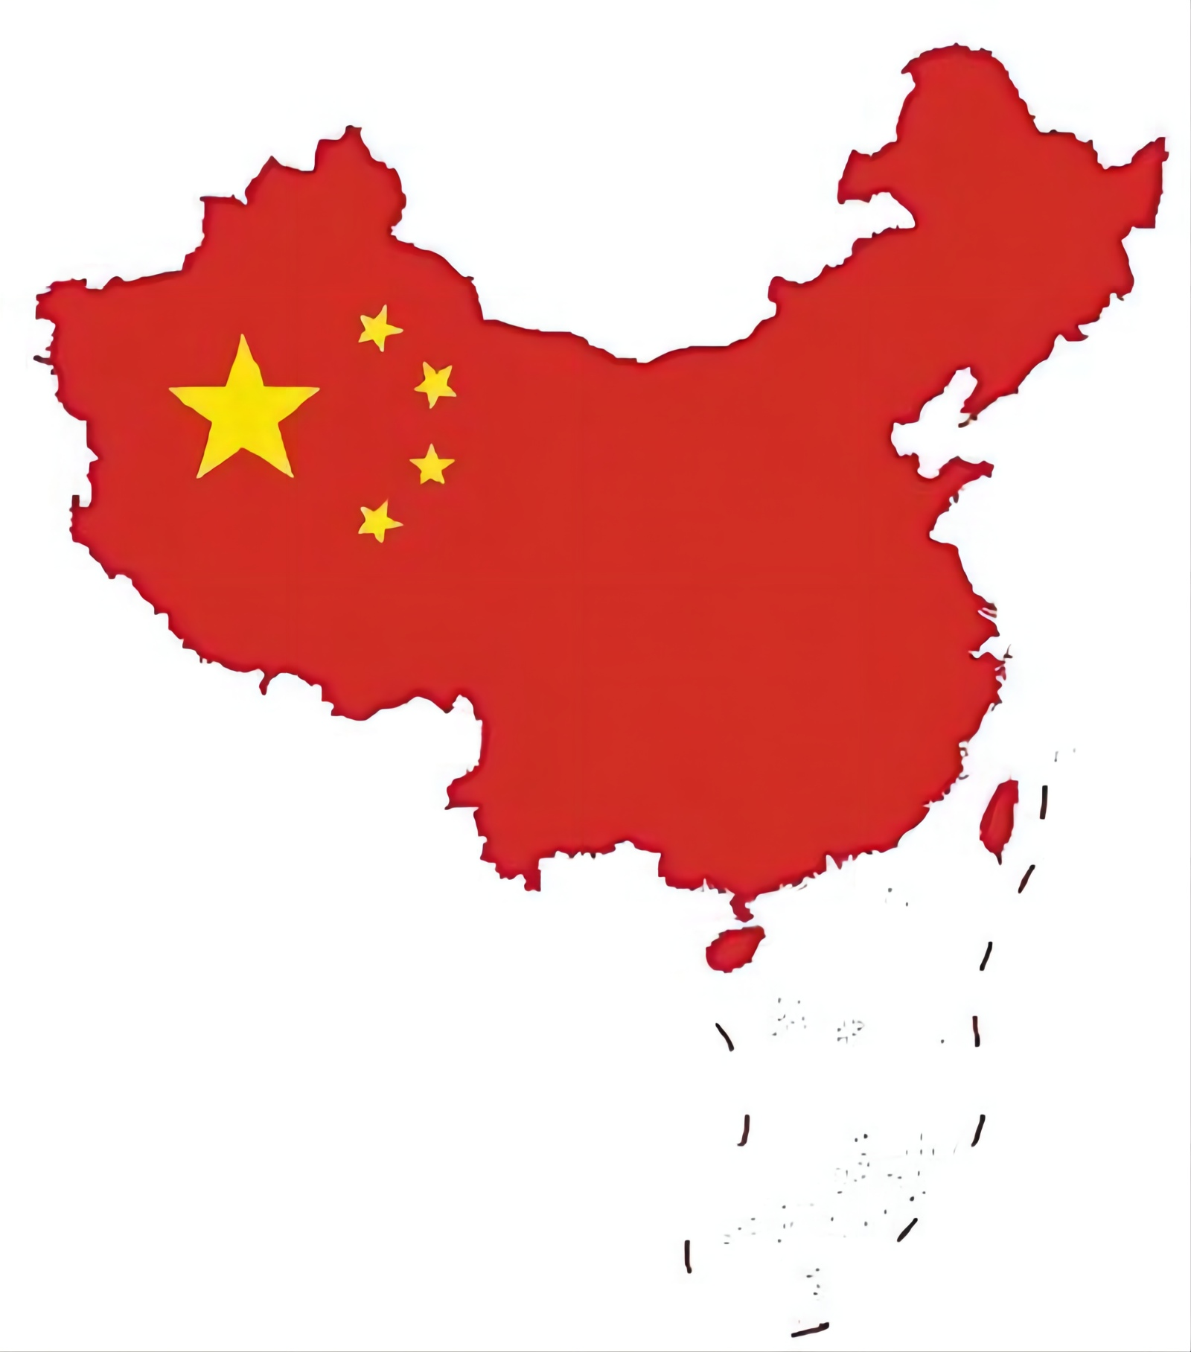
6、开发和利用海洋空间资源的意义
（1）宣示海洋国土主权、体现和行使海洋权益。
（2）提高国家对海洋国土的管控能力。
（3）保障国家领土和主权完整。

Slide 28
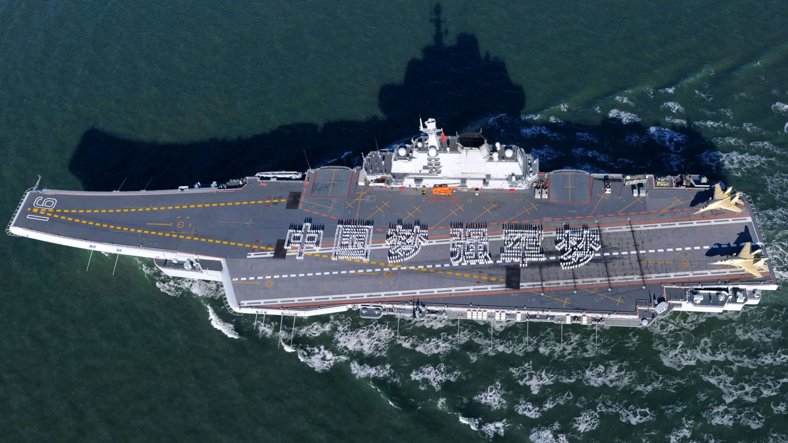

7、海洋利益争端与国家安全
①影响：随着各国对海洋空间资源开发和利用范围的扩大，相关国家之间产生海洋利益争端的概率也相应增加，尤其是在争议海域进行的空间资源的开发和利用活动，可能会导致国家间的冲突和摩擦，进而影响相关各国的国家安全。
②解决方法：《联合国海洋法公约》和相关法律的框架下，通过对话协商的方式和平处理海洋空间资源争端，保障国家安全，需要相关国家的共同努力。

Slide 29
8、合理开发利用海洋空间资源
原因 | 我国海洋空间资源开发处于粗放型阶段 | 多以资源开发和初级产品生产为主
 |  | 近岸过度开发与深远海开发不足
 | 我国海洋生态环境破坏 | 海岸侵蚀、海洋灾害、海洋污染、生物多样性减少等，对我国海洋生态安全构成严重威胁
治理措施 | 坚持开发与保护并重 | 积极推动海洋生态文明示范区建设
 |  | 健全海洋保护区网络
 |  | 对传统海洋渔场、海洋保护区等涉及海洋生态安全的敏感区域进行保护
 | 建立海洋生态红线制度 | 限制或禁止大规模、高强度海洋空间资源集中开发活动
 |  | 限制或禁止对海洋生态环境有较大影响的沿岸开发活动
 | 综合治理 | 开展水质污染治理和环境综合治理
 |  | 增加人造沙质岸线，恢复自然岸线、海岸原生风貌景观
 |  | 在围填海区域开展补偿性环境整治和人工湿地建设

